Slide 1

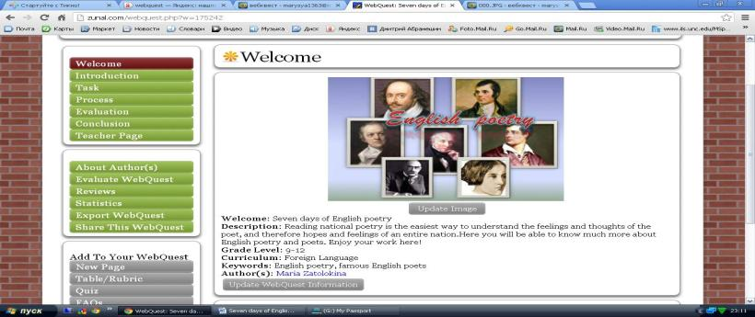
Данный веб-квест разработан для учащихся 8-11 классов школ с углубленным изучением английского языка или для мотивированных учащихся. Веб-квест рассчитан на длительную работу по теме «Английская поэзия» и содержит 7 модулей (7 дней работы), включающих: знакомство с биографией и работами В.Шекспира, Р. Бернса,В.Блейка, В.Водсворта, Лорда Байрона, К.Розетти, Р.Киплинга .Доступен по электронному адресу: http://zunal.com/webquest.php?w=175242
WebQuest
“Seven days of English poetry”
By M.A.Zatolokina

